Slide 1

임베디드 시스템 설계 및 실험 수요일 분반
Oct 19, 2020
6주차
Interrupt 방식을 활용한 GPIO 제어 및 UART 통신
1조

Slide 2
6주차 실험 내용

Slide 3
실험 목적
Interrupt 방식을 활용한 GPIO 제어 및 UART 통신
Interrupt 방식을 활용한 GPIO 제어 및 UART 통신
라이브러리 함수 사용법 숙지

Slide 4
실험 내용
라이브러리 구조체 및 함수 사용
직접 주소로 접근 | (*(volatile unsigned int *) 0x40021018) &= ~0x20; (*(volatile unsigned int *) 0x40021018) |= 0x20; (*(volatile unsigned int *) 0x40011000) &= ~0x00000F00; (*(volatile unsigned int *) 0x40011000) |= 0x00000400;
정의된 주소 값 사용 | RCC->APB2ENR &= ~(RCC_APB2ENR); RCC->APB2ENR |= RCC_APB2ENR_IOPDEN; GPIOD->CRL &= ~(GPIO_CRL_CNF2 | GPIO_CRL_MODE2); GPIOD->CRL |= GPIO_CRL_MODE2_0;
구조체 및 함수 사용 | GPIO_InitTypeDef GPIO_InitStructure; RCC_APB2PeriphClockCmd(RCC_APB2Periph_GPIOD, ENABLE); GPIO_InitStructure.GPIO_Pin = GPIO_Pin_2; GPIO_InitStructure.GPIO_Speed = GPIO_Speed_50MHz; GPIO_InitStructure.GPIO_Mode = GPIO_Mode_Out_PP; GPIO_Init(GPIOD, &GPIO_InitStructure);
각 기능별 inc 폴더내 include 파일들 참고

Slide 5
실험 내용
라이브러리 구조체 및 함수 사용
직접 주소로 접근 | (*(volatile unsigned int *) 0x40011410) |= 0x04; (*(volatile unsigned int *) 0x40011414) |= 0x04;
정의된 주소 값 사용 | GPIOD->BSRR |= GPIO_BSRR_BS2; GPIOD->BRR |= GPIO_BRR_BR2;
구조체 및 함수 사용 | GPIO_SetBits(GPIOD, GPIO_Pin_2); GPIO_ResetBits(GPIOD, GPIO_Pin_2);

Slide 6
실험 내용
Polling vs Interrupt
Polling
CPU가 특정 이벤트의 발생을 처리하기 위해 특정 주기마다 신호가 입력되었는지 검사하는 방식
구현이 쉽고 우선순위 변경이 용이하지만 시스템의 리소스를 많이 먹는다.
특정 주기마다 확인하기 때문에 정확한 타이밍에 시그널이 들어왔는지 확인하는것은 불가하며 주기에 따른 오차가 있다
메인 프로그램
주기적으로 외부 핀의
상태를 확인
외부 핀

Slide 7
실험 내용
Polling vs Interrupt
Interrupt
외부의 핀에 신호가 들어오면 즉각적으로 하고 있는 모든 일을 멈추고 서비스(서브) 루틴을 실행한 다음 다시 작업하던 곳으로 복귀한 후 수행하는 방식
CPU가 다른 연산을 수행하고 있던 도중이라도 특정 이벤트가 발생하면 인터럽트 서비스 루틴을 수행
구현은 복잡하지만 처리가 정확해 시스템 부하가 적다
시그널이 들어온 정확한 타이밍을 알 수 있기에 반응 시간 또한 빠르다
메인 프로그램
외부 핀
외부 핀 신호
서비스루틴
하던 일을 멈추고 서비스 루틴으로 분기한 후 다시 되돌아감

Slide 8
실험 내용
Interrupt 종류
Hardware Interrupt
CPU 외부의 디스크 컨트롤러나 주변장치(peripheral)로부터 요구되는 것으로, 운영체제의 처리를 요하는 상황을 알리기 위해 전기적인 신호를 사용해 구현하는 비동기식 event 처리
발생하는 예
기계검사 인터럽트: 프로그램을 실행하는 도중 갑작스런 정전이나 컴퓨터 자체 내에서 기계적인 문제가 발생한 경우
외부 인터럽트: 오퍼레이터나 타이머에 의해 의도적으로 프로그램이 중단된 경우
입출력 인터럽트: 입출력의 종료나 입출력의 오류에 의해 CPU의 기능이 요청되는 경우
프로그램검사 인터럽트: 프로그램 실행 중 보호된 기억공간 내에 접근하거나 불법적인 명령 수행과 같은 프로그램의 문제가 발생한 경우

Slide 9
실험 내용
Interrupt 종류
Software Interrupt
외부가 아닌 CPU 내부에서 자신이 실행한 명령이나 CPU의 명령 실행에 관련된 모듈이 변화하는 경우 발생
프로그램 실행 중 프로그램 상의 처리 불가능한 오류나 이벤트를 알리기 위한 경우 발생되는데 이를 트랩(trap) 또는 예외(exception)이라 부름
발생하는 예
존재하지 않는 메모리 주소에 접근
나눗셈에서 0으로 나누고자 하는 경우

Slide 10
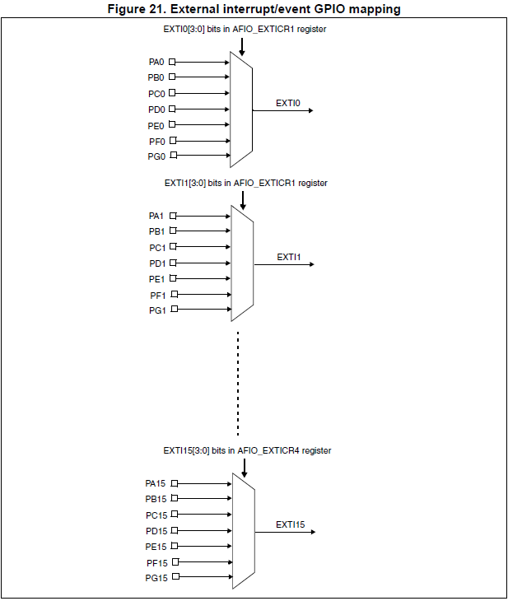
실험 내용
EXTI (External Interrupt/event controller)
외부에서 신호가 입력될 경우 Device에 Interrupt 또는 Event를 발생
Interrupt는 CPU가 ISR 핸들러를 처리하게 함
Event는 pulse를 발생시켜 특정 기능을 하게 함
Ex) sleep모드의 보드를 깨우기
모든 GPIO 핀들은 EXTI line을 통해 연결
같은 번호의 핀들은 같은 라인을 공유
Ex) PA0,PB0,…,PG0의 신호들은 모두 EXTI0을 통해 전달됨. 따라서 PA0~PG0의 신호를 인터럽트로 처리하고 싶으면 모두 EXTI0 line을 이용하여 처리해야 함

Slide 11
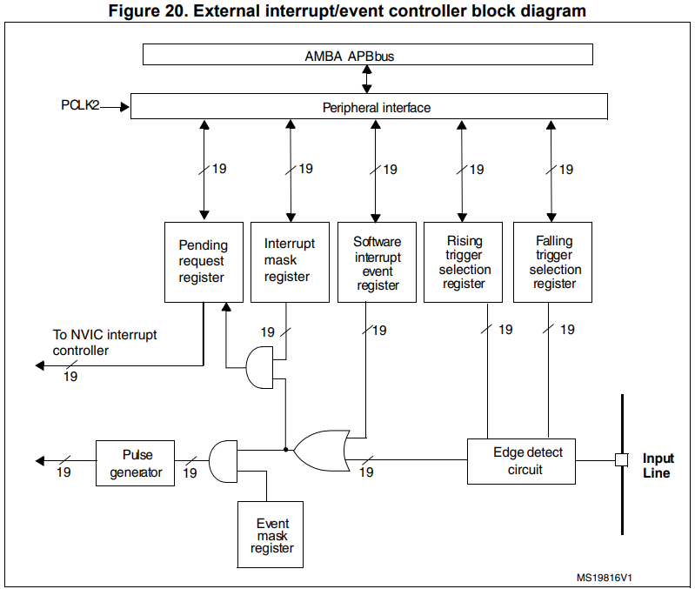
실험 내용
EXTI (External Interrupt/event controller)
Interrupt mask register의 bit 값을 이용하여 해당 인터럽트 신호가 사용 가능하도록 설정되어 있는지 확인
SW interrupt 신호
Pending request register의 해당 인터럽트 라인의 bit이 set 되므로, ISR 수행 후에 반드시 해당 bit을 clear 해줘야 함
(clear 안 해주면 ISR이 영원히 호출)
HW interrupt 신호
NVIC interrupt controller로 넘어감

Slide 12
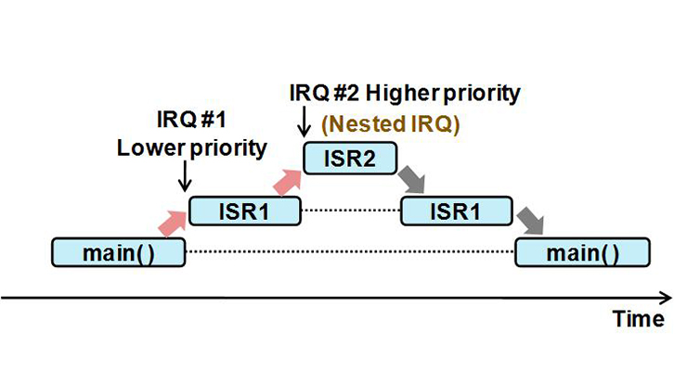
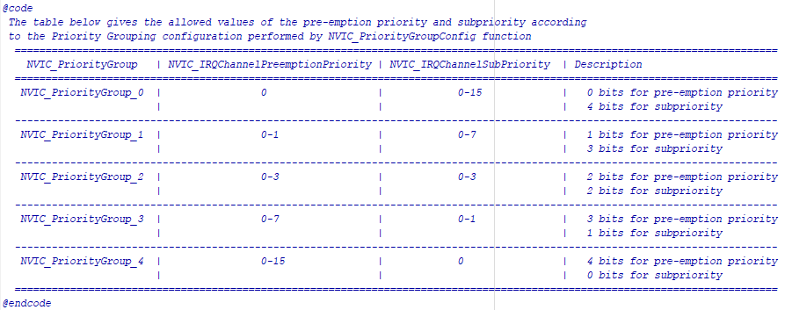
실험 과정
NVIC (Nested Vectored Interrupt Controller)
인터럽트 처리 중 다른 인터럽트 발생시 우선순위를 관리
우선 순위가 높은 인터럽트부터 처리 후 다른 인터럽트 처리
Preemption priority에 따라 선점(동작 중인 ISR을 일시 중지하고 새 ISR을 수행) 우선 순위가 결정
Sub priority에 따라 대기 중인 ISR 들의 순서가 결정
Libraries\STM32F10x_StdPeriph_Driver_v3.5\inc\misc.h
4 bits 으로 preemption/sub priority 설정, 작은 값일수록 높은 우선 순위
선택한 Priority group 에 따라 preemption 과 sub priority의 크기를 정할 수 있음

Slide 13
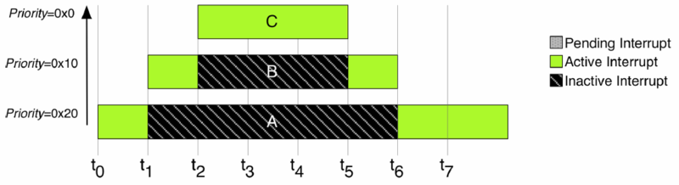
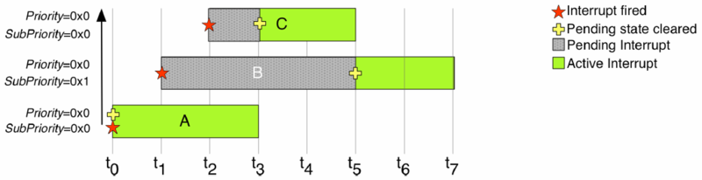
Preemption Priority
Sub Priority

Slide 14
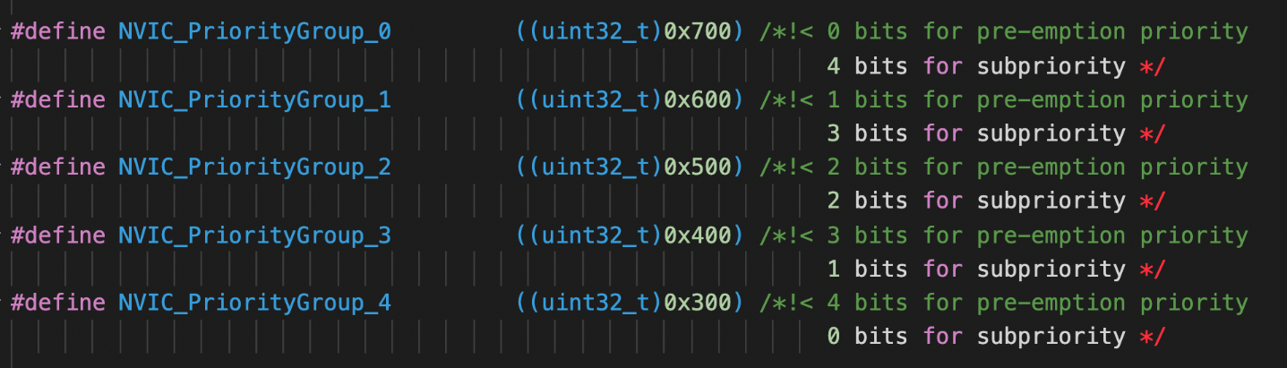
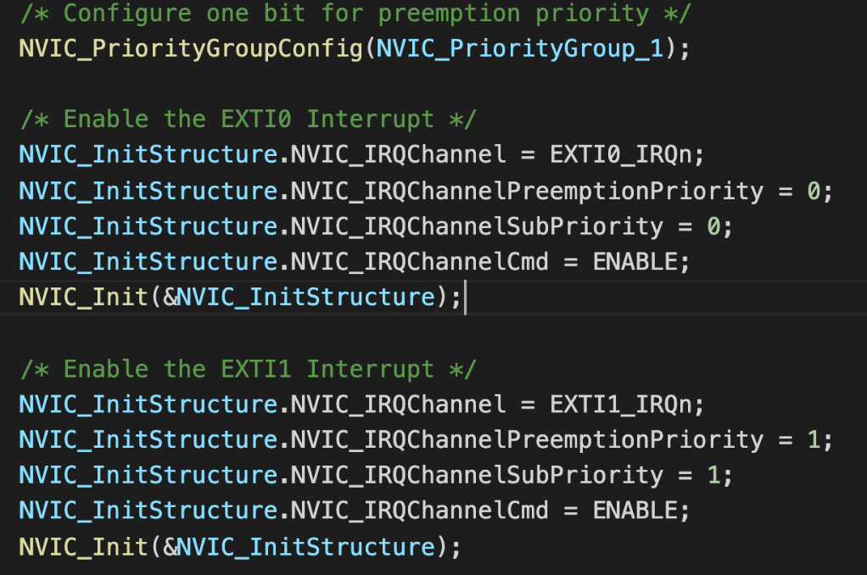
Priority 설정 예시 (NVIC_PriorityGroupConfig function 활용)
Priority group1,
Preemption Priority 설정

Slide 15
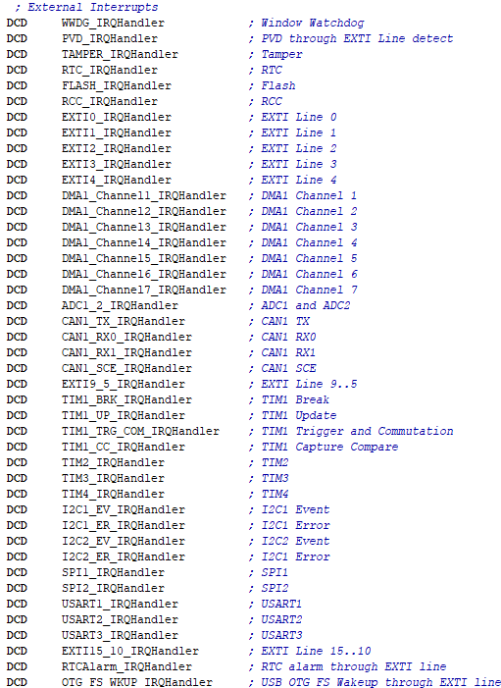
실험 과정
Interrupt Vector Table
각 인터럽트 핸들러에서 호출되는 함수의 프로토타입이 정의되어 있으므로 정의된 함수명을 그대로 사용해야 함
Libraries\CMSIS\DeviceSupport\Startup\startup_stm32f10x_cl.s
예) PD8의 인터럽트 핸들러를 구현하려면 EXTI9_5_IRQHandler() 함수를 만들어서 구현
EXTI0,1,2,3,4 와 다르게 EXTI5~9/10~15 는 각각 하나의 핸들러 함수로 합쳐져 있음

Slide 16
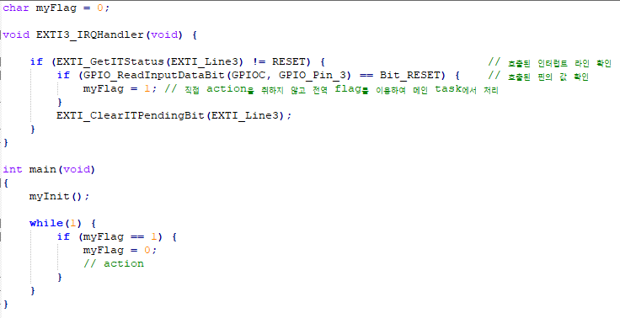
실험 과정
예시)
여러 핀의 신호를 하나의 핸들러 함수에서 처리하므로, 반드시 핸들러 함수 안에서 해당 인터럽트 라인 pending bit 및 해당 핀의 값을 확인해야 함
핸들러 함수 마지막에 해당 인터럽트 pending bit을 반드시 clear 해줘야 함
인터럽트 핸들러는 최대한 빠른 시간에 끝내고 메인 task로 돌아가야 하므로 시간이 걸리는 동작 및 delay 등은 전역 변수를 이용하여 메인 task에서 처리하도록 하는 것이 좋음

Slide 17
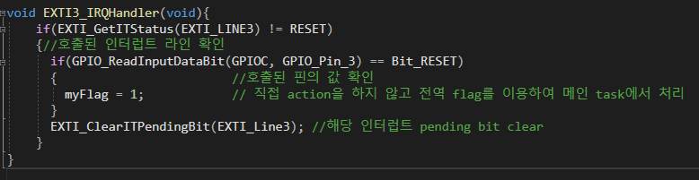
Interrupt Handler

Slide 18
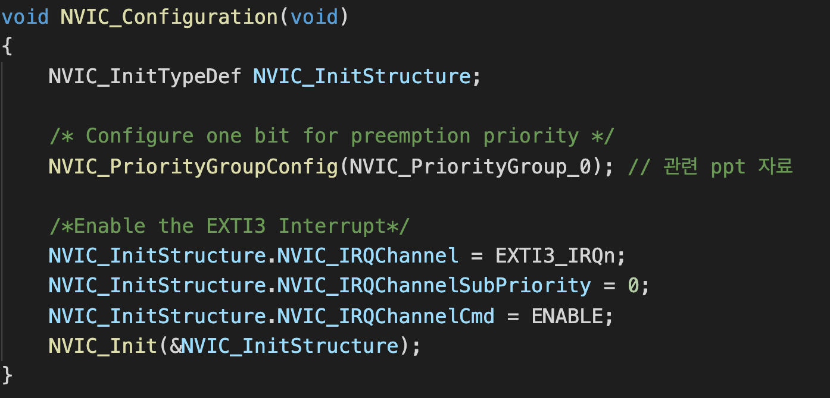
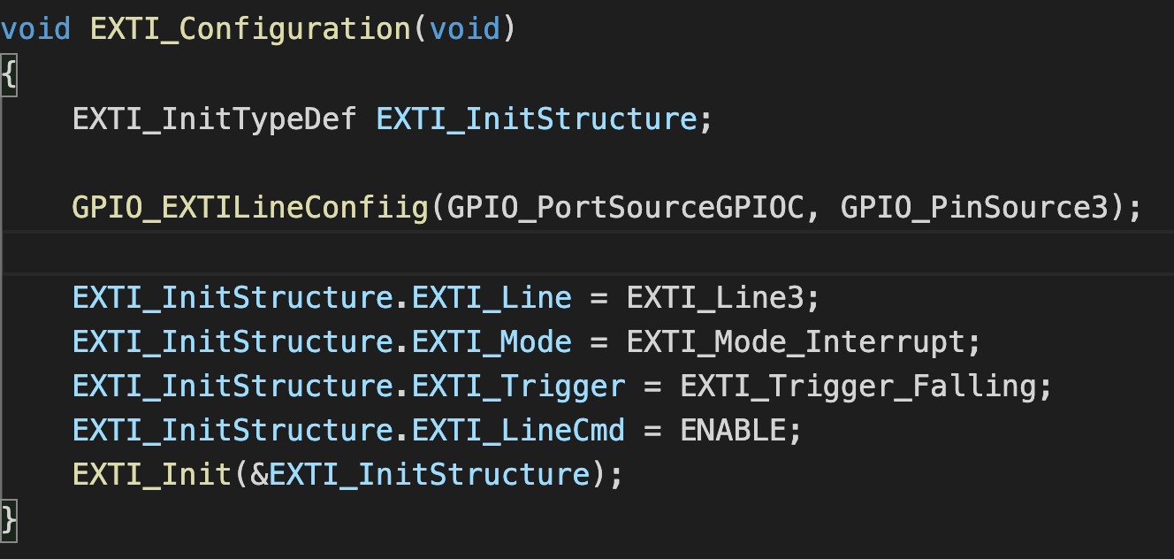
Configuration function

